Slide 1


今週もご参加いただき、
ありがとうございます
Welcome Back to KiDS!
ネームタグにニックネームを記入し、
お好きなテーブルに自由にお座りください。
1

Slide 2
慶應イノベーティブデザインスクール第一回ワークショップ#3 SUNDAY KiDS! ２０１２年６月３日 日吉 協生館４階中教室
慶應義塾大学大学院
システムデザイン・マネジメント研究科
白坂 成功
2

Slide 3
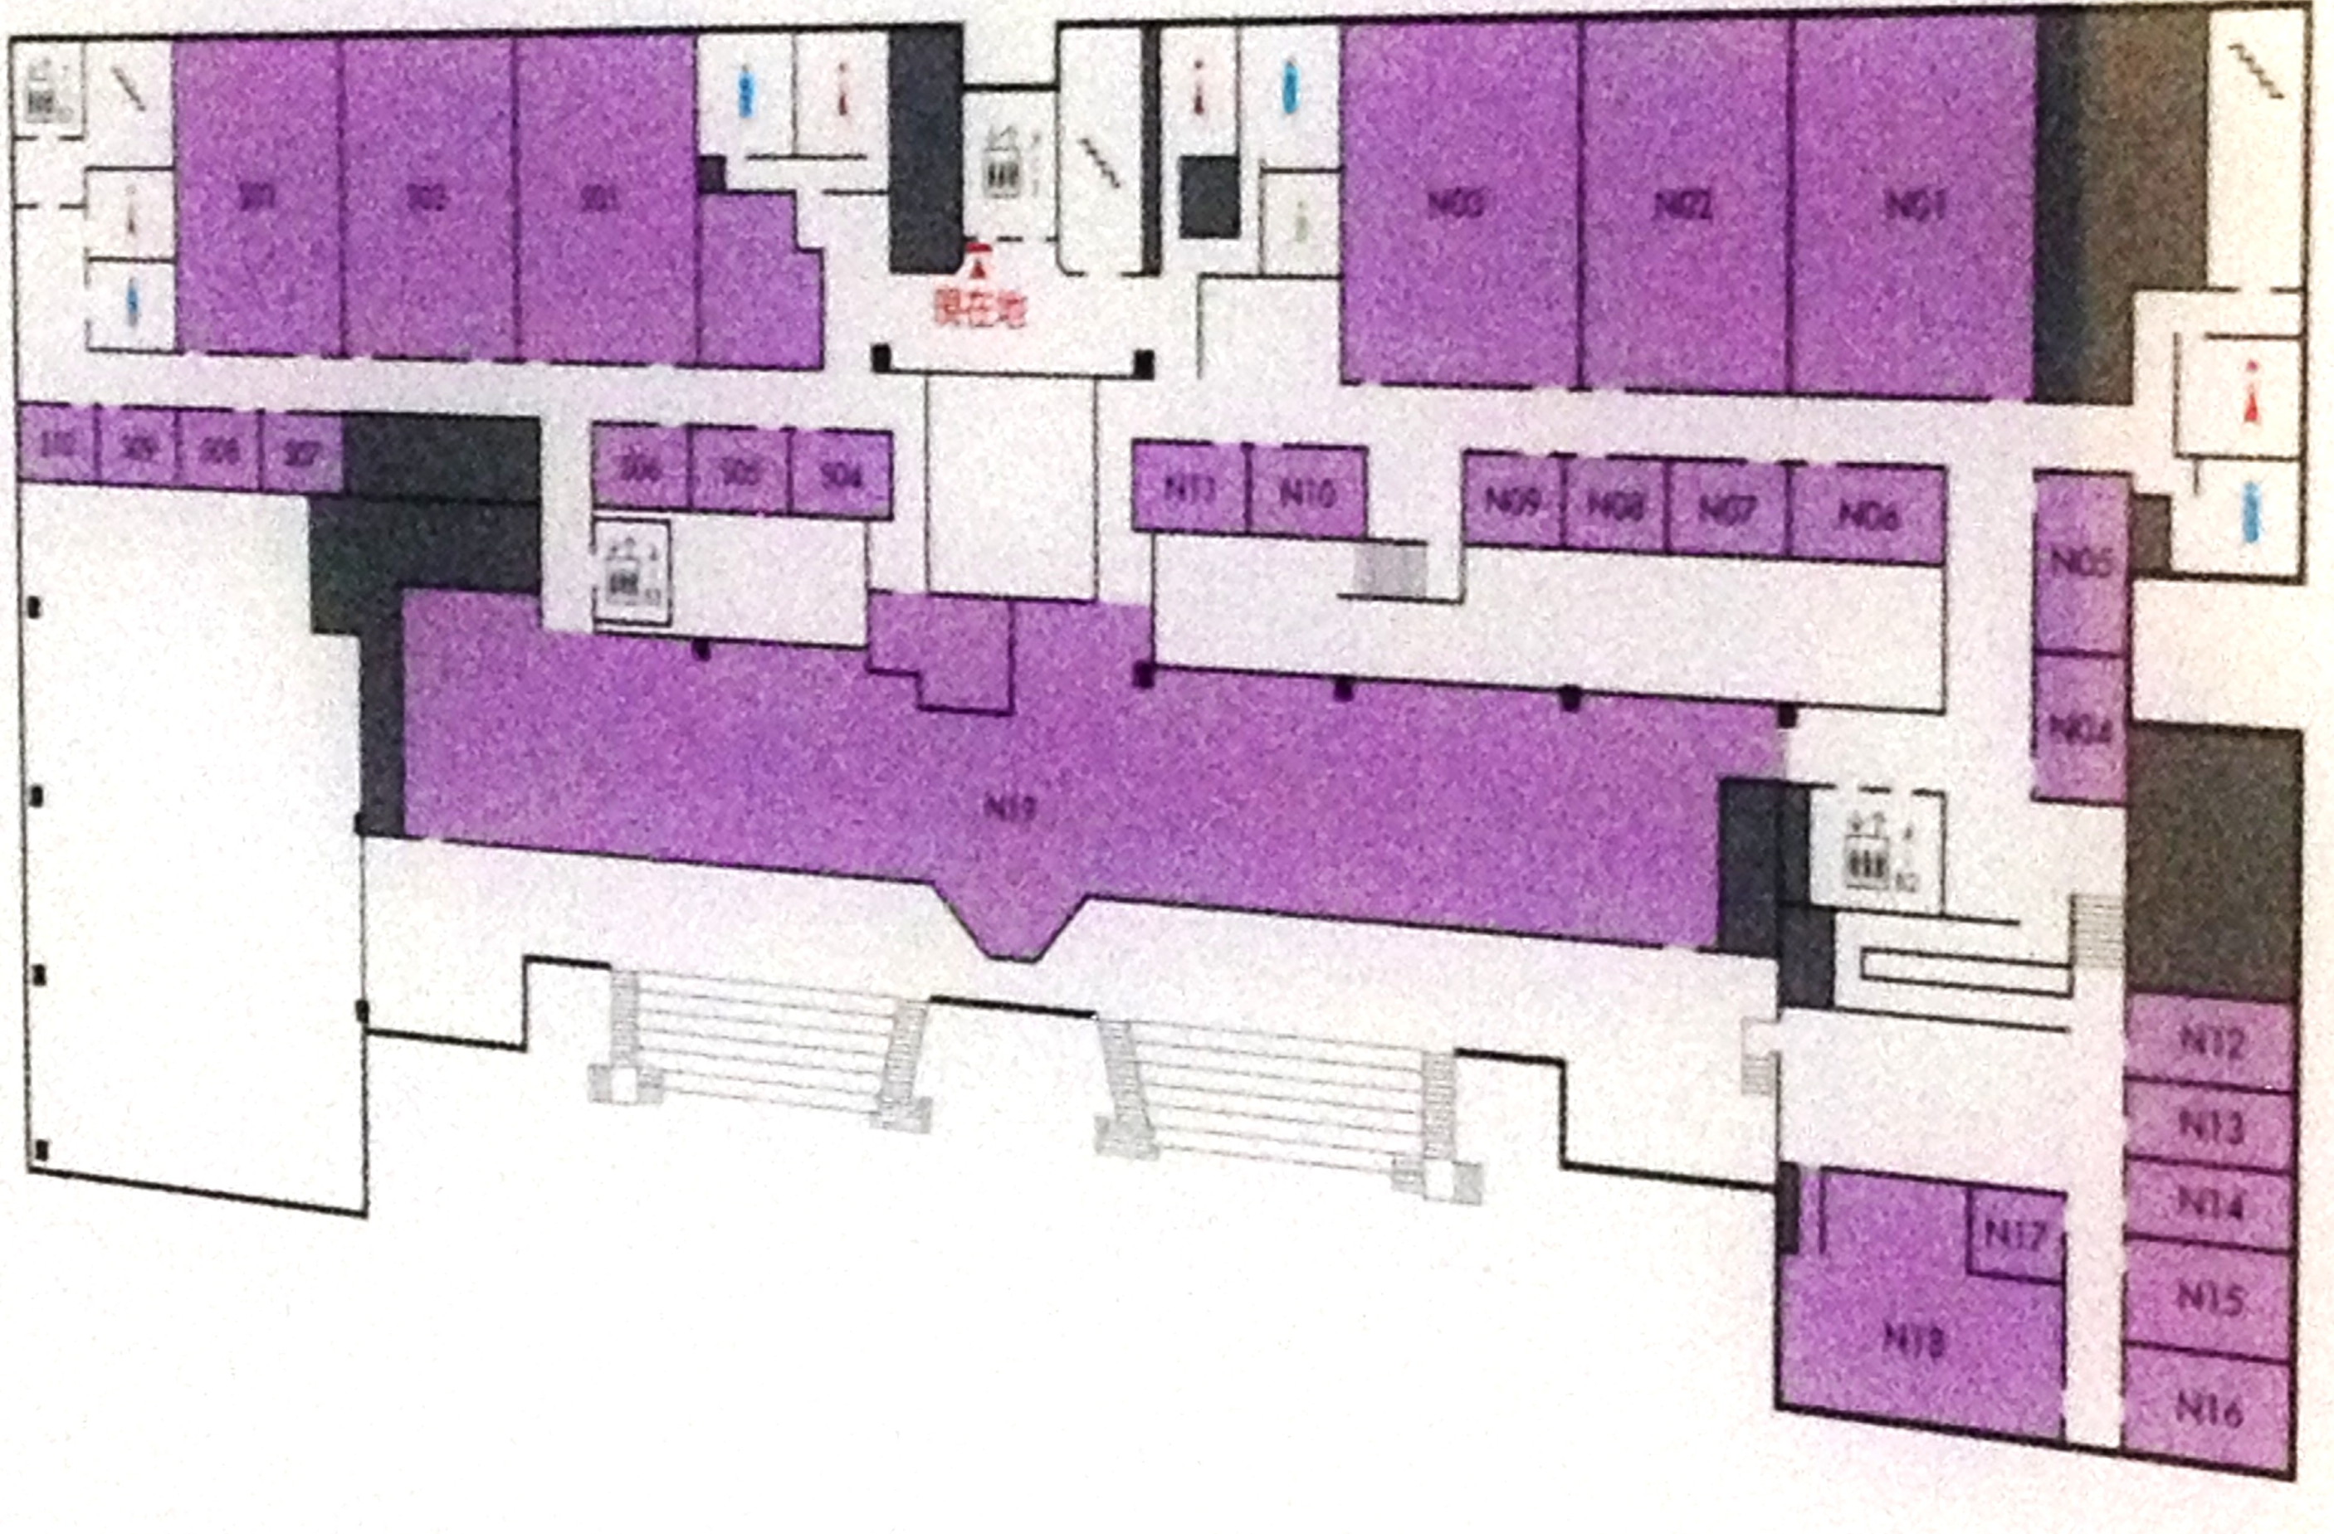
注意事項
トイレ
トイレ
喫煙所
（男子トイレ
の隣）
トイレは４階に
何か所かあります
喫煙場所は４階に
１カ所だけあります
teaching staff
にお尋ねください
写真撮影のお願い
写真撮影、録音、録画OKのお知らせ
エレベータ
中教室
協生館４階
3

Slide 4
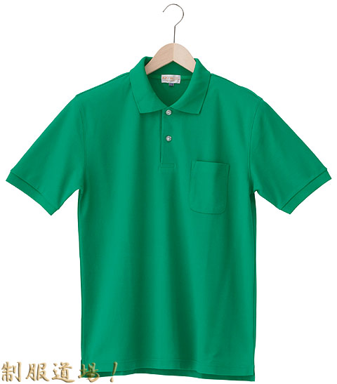
teaching
staffs
4

Slide 5
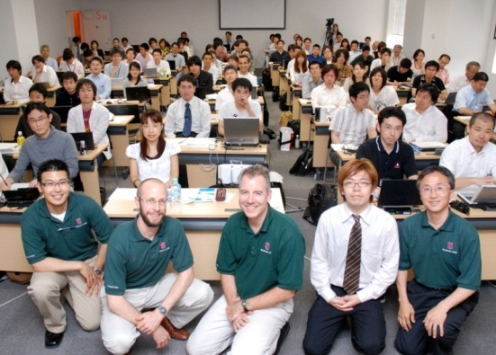
デザインプロジェクトで学ぶ方法論・手法
1
Start Up / Overview
5
Validation
システムズ・エンジニアリングとデザイン,
Vモデルについて, チームビルディング,
創造のための繰り返し, デザインと哲学, 等
テストのためのプロトタイプ,
AHP, インタビュー(有識者調査, 専門家判断),
アンケート, 社会調査, 社会実験
Idea Creation
2
ブレインストーミング, KJ法, マインドマップ, 等
Understanding and
Architecting
3
観察(フィールドワーク, エスノグラフィ, 参与観察),
CVCA, WCA, バリューグラフ, シナリオグラフ, ユースケース, 等
System Design and
Evaluation
4
エネーブラー・フレームワーク, QFD, FFBD, OPM, モルフォロジカル分析,
ピュー・コンセプトセレクション, エンパシーのためのプロトタイプ, 等
5

Slide 6
各回の重点
発散思考
収束思考
試作・検証
分析
第1回ブレーンストーミング
第2回システム思考と親和図法
今回はコレ
第3回発想法とCVCA/WCA
第4回プロトタイピング
6

Slide 7
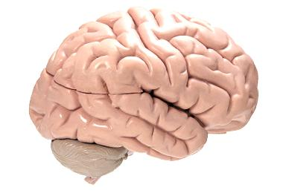

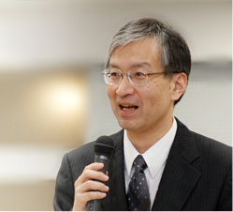
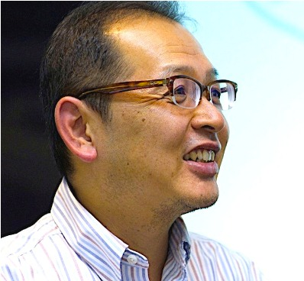
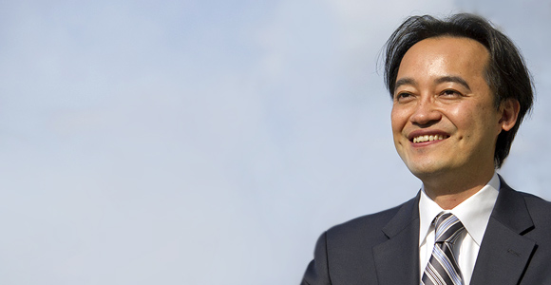
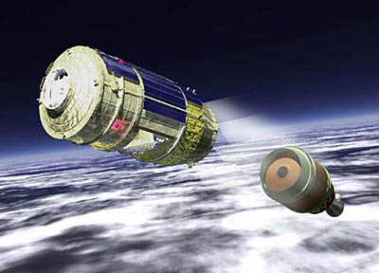
7

Slide 8
好きなモノ探し
２人（または３人）一組
名前とニックネームを紹介
１人は自分の好きなモノ（コト）を間接的に言葉で説明
「赤くて、丸くて、甘いもの」
他の人はそれを当てる
時間内になるべく多くの好きなモノ（コト）を見つけて下さい！
時間まで繰り返し！
8

Slide 9
30 seconds
０
０
０
１
２
３
４
５
６
７
８
９
１０
１１
１２
１３
１４
１５
１６
１７
１８
１９
２０
２１
２２
２３
２４
２５
２６
２７
２８
２９
３０
9

Slide 10
好きなモノ探し
説明者と回答者交代
名前とニックネームを紹介
１人は自分の好きなモノ（コト）を間接的に説明
他の人はそれを当てる
時間内になるべく多くの好きなモノ（コト）を見つけて下さい！
時間まで繰り返し！
10

Slide 11
30 seconds
０
０
０
１
２
３
４
５
６
７
８
９
１０
１１
１２
１３
１４
１５
１６
１７
１８
１９
２０
２１
２２
２３
２４
２５
２６
２７
２８
２９
３０
11

Slide 12
好きなモノ探し
新たな２人（または３人）一組
名前とニックネームを紹介
１人は自分の好きなモノ（コト）をジェスチャーで説明（但し、これまでに見つかっていないもの）
他の人はそれを当てる
時間内になるべく多くの好きなモノ（コト）を見つけて下さい！
時間まで繰り返し！
12

Slide 13
30 seconds
０
０
０
１
２
３
４
５
６
７
８
９
１０
１１
１２
１３
１４
１５
１６
１７
１８
１９
２０
２１
２２
２３
２４
２５
２６
２７
２８
２９
３０
13

Slide 14
好きなモノ探し
説明者と回答者交代
名前とニックネームを紹介
１人は自分の好きなモノ（コト）をジェスチャーで説明（但し、これまでに見つかっていないもの）
他の人はそれを当てる
時間内になるべく多くの好きなモノ（コト）を見つけて下さい！
時間まで繰り返し！
14

Slide 15
30 seconds
０
０
０
１
２
３
４
５
６
７
８
９
１０
１１
１２
１３
１４
１５
１６
１７
１８
１９
２０
２１
２２
２３
２４
２５
２６
２７
２８
２９
３０
15

Slide 16
チーム内
共通の好きなモノ探し
チーム全員に共通で「好きなモノ（コト）」を１つ見つけ出し、紙に大きく書いてください。
（但し、他のチームとはなるべく違うものになるように考えてください！）
16

Slide 17
60 seconds
０
０
０
１
２
３
４
５
６
７
８
９
１０
１１
１２
１３
１４
１５
１６
１７
１８
１９
２０
２１
２２
２３
２４
２５
２６
２７
２８
２９
３０
３１
３２
３３
３４
３５
３６
３７
３８
３９
４０
４１
４２
４３
４４
４５
４６
４７
４８
４９
５０
５１
５２
５３
５４
５５
５６
５７
５８
５９
６０
17

Slide 18
第１回
正しい
ブレーンストーミング
18

Slide 19
第１回
間違ったブレーンストーミング
・アイデアを順番に発表するだけ
・いいアイデアを出したらエライ （量より質）
・誰かが発言している間に自分のアイデアを考える
・一巡したら終わり
・アイデアについて議論
・ダメなアイデアは批判
19

Slide 20
第１回
脳（無意識）を接続せよ
20

Slide 21
第１回
脳（無意識）を接続せよ
21

Slide 22
第１回
「意識」で考えず、
他人の考えに乗っかれ！
22

Slide 23
第１回
「こんなことを言うと、
笑われるかも」
「こんなことを言うと、
人格を疑われるかも」
「はずかしい・・・」
23

Slide 24
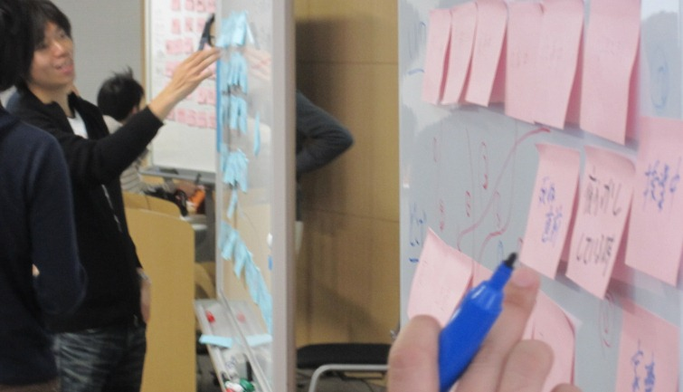
第１回
質より量
24

Slide 25

第１回
よいブレインストーミングとは
アイデアの
質・量と面白さ
集合知!
ランナーズハイ!?
フロー状態!?
イノベーティブなアイデア
笑える
アイデア
普通の
アイデア
時間
25

Slide 26
第１回
Be in sky high!
Encourage wild ideas!
枠にハマらないスカイハイな発想を！
くだらないアイデアを恐れるな！
26

Slide 27
第１回
大きな声で読み上げる
必ず
はっきり、
くっきり、
わかりやすく、
大きな字で!
付箋紙
27

Slide 28
第１回
他の人が発表している間に
自分の案を考える。
一人でしゃべりすぎ。
聞こえない小さな声。
分かれて部分ごとに会話。
28

Slide 29
（一般論ですが、） 悪いコメントと良いコメント
第１回
悪いコメント：否定「××がダメだね」
中くらいのコメント：肯定＋否定「○○はいいね。でも、××はだめだね」
良いコメント：肯定＋助言（否定ゼロ）「○○はいいね。××を◇◇にするとさらにいいね。」
注）ブレーンストーミング中にはコメントはしない！
ひたすらアイデアを出すだけ。
29

Slide 30
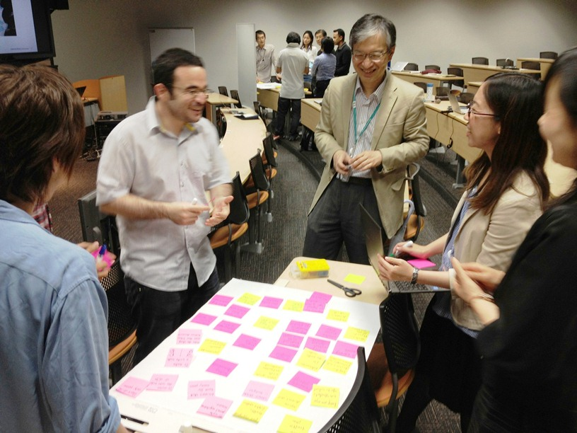
第１回
ポジティブ原則
いいねぇ～
○×△◆□！
いいね！
いいね。
いいね。
30

Slide 31
第１回
ポジティブ原則
「幸福学」研究の知見：
ポジティブな気分→システム的発想
ネガティブな気分→部分的発想
ポジティブ∝楽観的∝幸福
ネガティブ∝悲観的∝不幸
31

Slide 32
第１回
「それってよくあるよね」
「それって、前に○○がやってた」
「それはね、前に僕がね・・・・・・。」
「それってテーマからずれてない?」
「それが一番いい。もうそれを
最終案にしよう！」
32

Slide 33
「集合知」の存在は 科学的に立証されている
第２回
Science 2010年10月29日号所収論文 (Williams Woolley et al. (2010))
699名を被験者に2～5人のグループを形成
パズルやブレーンストーミング、集団での価値判断などの作業
作業後の被験者の知的パフォーマンスをコンピュータ対戦型のチェッカーゲームの勝敗などで測定
集合知による知的能力の向上: 統計上有意に観察
「Cファクター」: 人々が一緒に作業することで高まる知的能力
グループメンバー個人の知的能力にはさほど相関しない
社会的感応度の高さに正の相関
「相手の表情を読む」すなわち「空気を読む」能力
グループ内の女性の多さに正の相関
女性は一般的に社会的感応度が高いとされる
少数のメンバーが会話を独占するグループでは負の相関
33

Slide 34
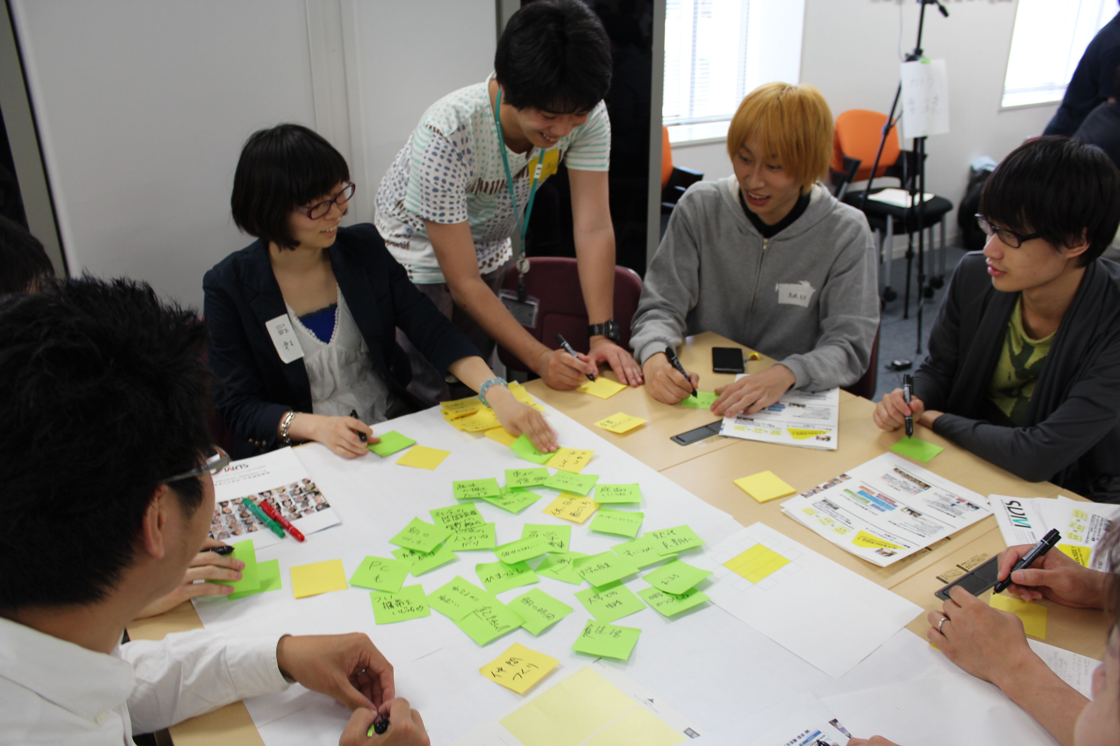
ブレーンストーミング
２０年後のサービス
34

Slide 35
制約なくアイデアを出していくため発想の自由度が大きい
思いつかないとアイデアが発散しにくい
自由連想法から強制連想法へ
Free Association Measures
Forced Association Measures
アイデアの方向性を制約するため発想の自由度を制限する
強制的にアイデアを発散させるため、アイデアが発散しやすい
35

Slide 36
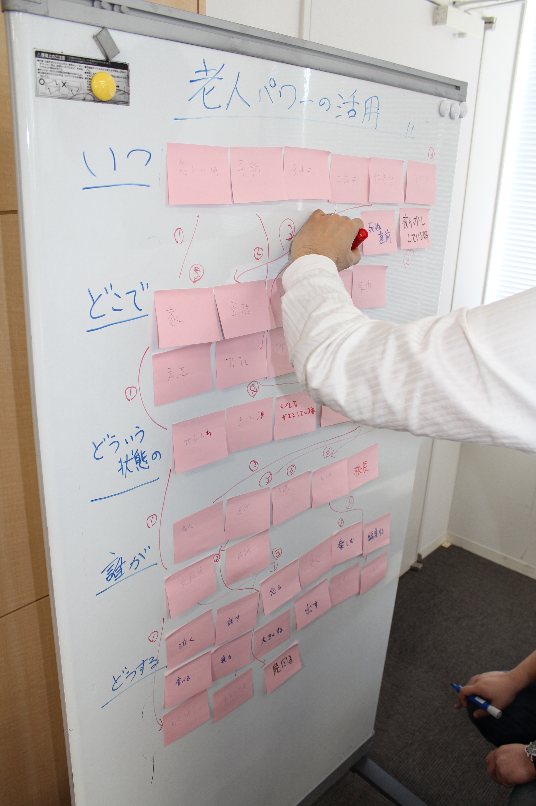
強制連想法
シナリオグラフ
Kim, Sun K., Ishii, K. (2007), Scenario Graph: Discovering New Business Opportunities and Failure Mode, Technical paper, CA, USA: Stanford University, pp.1-8.
36

Slide 37

Scenario Graph
2007年にStanford大学にて開発(Sun Kim et al. (2007))
Who, What, Where, Whenの軸に単語を書き出し、つなぐ
以下４つの使い方
１）これまでにない組合せを発見
（廃校×農業）
２）単語の組合せのみでは新規性不明だが、それらをつなぐ新しい概念を発見
（乙女×蓄える＝乙女保険）
３）発散した4Wに展開して収束案を作る
４）故障モードを洗い出すためのシナリオ作り
Who
乙女
警察
都会人
友達
Scenario1
Scenario2
What
食べる
蓄える
農業する
Where
自宅
廃校
地球
When
思春期
災害時
洗顔時
業務中
37

Slide 38
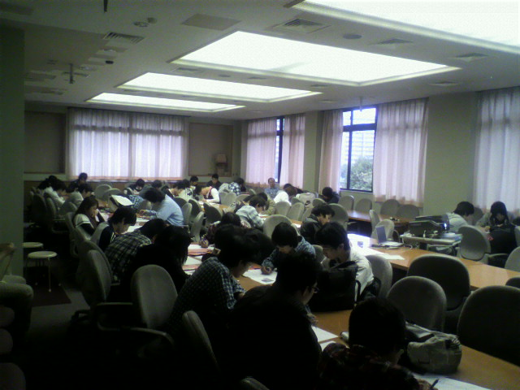
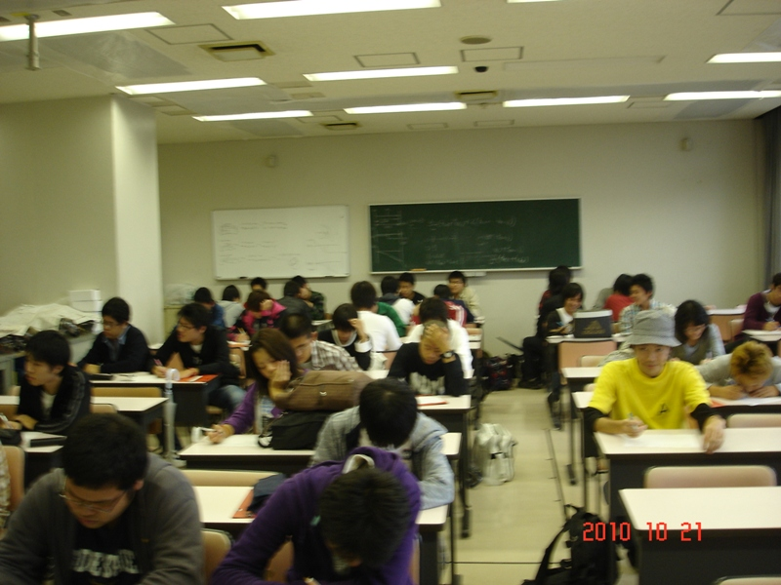
シナリオグラフ有効性検証
高校3年生87人を出席番号の偶数、奇数で分類、
10分間、同じテーマのアイディア発想実験
『未来にあったらいいと思うモノやコト』
量（数）、質（実現可能性、新規性、抽象性、類似性）
4人の評価者で採点
Scenario Graph 43人
Brain Storming 44人
VS
Hiroyuki Yagita, Akira Tose, Madoka Nakajima, Sun K. Kim and Takashi Maeno, A Validation Regarding Effectiveness of Scenario Graph, Proc. ASME 2011 International Design Engineering Technical Conferences, August 2011, Washington, USA
38
Notes:
38

Slide 39
Scenario Graph有効性結果
(八木田 et al. (2011))
アイディアの数に有意差はなし
アイディアの質に有意差有り、特に新規性に差。
アイディアの質
アイディアの数
アイディアの平均評価点
アイディアの平均発想数
実現性 新規性 抽象性 類似性 数
39
Notes:
それでは実験の内容を説明致します。
・３年生８７人を偶数、奇数で分類し２つの集団を作り、
・制限時間１０分間で、未来にあったらいいと思うモノやコトのテーマで、
・Scenario Graphを使う人４３人、使わない人４４人が
各自でアイディアを発想し、
・得られたアイディアを量、と質（実現可能性、新規制、抽象性、類似性）で
評価対象とし、
・４人の評価者に協力を頂き、アイディア毎に質を採点し、
・量、質それぞれで有意差の有無を検定しました。
39

Slide 40
シナリオグラフのステップ
Kim, Sun K., Ishii, K. (2007)
キーコンセプト（機能、製品）の識別
以下の要素をリストアップ
“Ｗｈｅｒｅ”
“What(Activity)”
“Ｗｈｅｎ”
“User State(Who)”
(ユーザーの物理的状態、精神的状態)
上記の組み合わせ（グラフによる接続）によるシナリオの選定
40

Slide 41
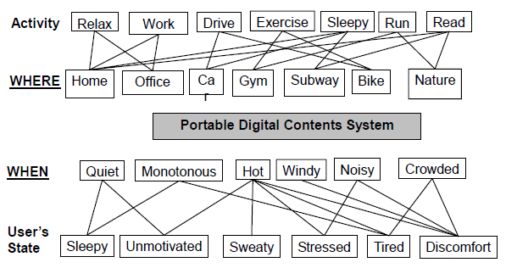
シナリオグラフ例
キーコンセプト
Kim, Sun K., Ishii, K. (2007)
41

Slide 42
シナリオグラフの拡張
キーコンセプト（変更したくないもの）の識別（なくてもよい）
考えようとする製品/サービスの特徴から項目を選ぶ
“だれが”、“何を”、“どうする”
“いつ”、“どこで”、“どういう状態の”
上から読んで文章になるように並べて、ブレスト実施（日本語と英語とでは語順が違う！）
上記の組み合わせ（グラフによる接続）によるシナリオの選定
例：使う人が固定であれば、“だれ”を入れる必要はないなど。逆にわざとそこを変えてアイデアを出すなど。
42

Slide 43
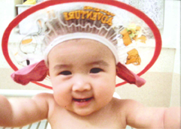
シナリオグラフ
防ぐ/妨げる
どうする
いつ
睡眠中
洗髪時
早朝
満月の夜
食事中
勉強中
どこで
自宅
洗髪時
トイレ
運動場
飛行機の中
お風呂場
嫌がってる
空腹である
眠たい
どういった
泣いてる
痒い
疲れている
誰が
男性
女性
子供
お坊さん
医者
犬
43

Slide 44
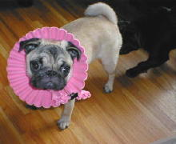
シナリオグラフ
防ぐ/妨げる
どうする
いつ
睡眠中
洗髪時
早朝
満月の夜
食事中
勉強中
どこで
自宅
洗髪時
トイレ
運動場
飛行機の中
お風呂場
嫌がってる
空腹である
眠たい
どういった
泣いてる
痒い
疲れている
誰が
男性
女性
子供
お坊さん
医者
犬
44

Slide 45
シナリオグラフ
ブレスト
２０年後のサービス
一番いいアイデアをみんなで一つ選んで下さい。
キーコンセプト
45

Slide 46
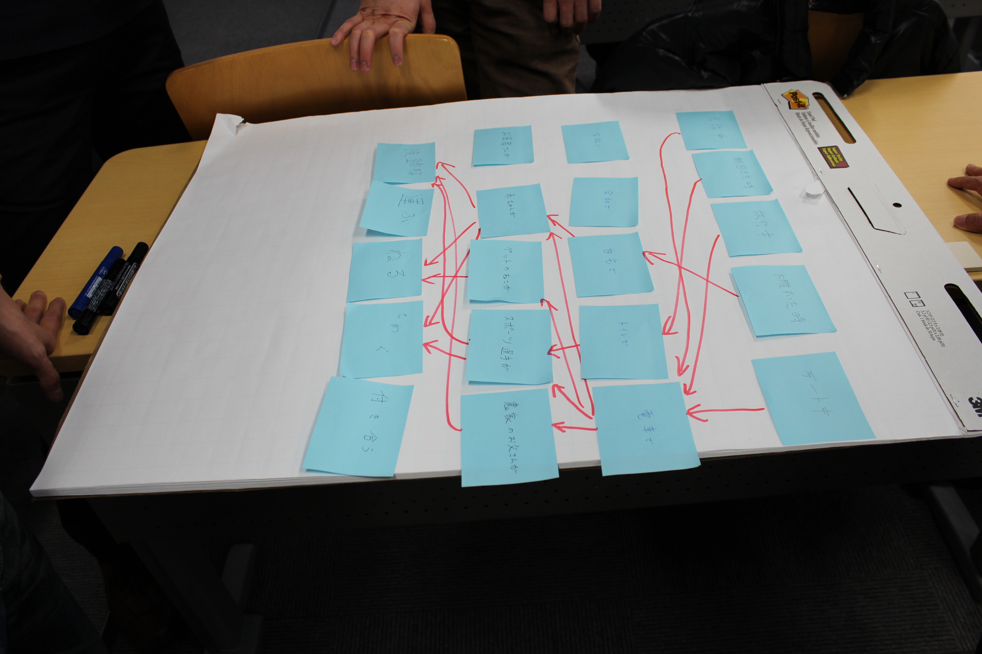
シナリオグラフ
キーコンセプト（変更したくないもの）の識別
上から読んで文章になるように項目を並べる
“だれが”、“何を”、“どうする”
“いつ”、“どこで”、“どういう状態の”
各項目候補をブレストで上げる
上記の組み合わせ（グラフによる接続）によるシナリオの選定
46

Slide 47
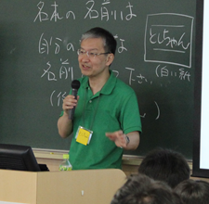
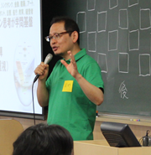
思春期
災害時
洗顔時
業務中
“いつ”
両手に思考
させよ！
“どこで”
自宅
廃校
地球
地球
無意識！
道に
迷った
走って
いる
腕を
組んだ
“どういう状態の”
怒った
おじい
さん
都会人
友達
“誰が”
小学生
キーコンセプトが目的語になる場合
キーコンセプト
“どうする”
食べる
投げる
育てる
こねる
47

Slide 48
“いつ”
“どこで”
各項目のリストアップ：５分
つなげる作業：５分
合計：１０分
“どういう状態の”
“誰が”
キーコンセプトは、自分たちのサービスの最も重要な点で、変更したくないところ。
キーコンセプト
“どうする”
48

Slide 49
休憩：５分
ぜひ他のチームのシナリオグラフを見てみて下さい！
49

Slide 50
デザインプロジェクトで学ぶ方法論・手法
1
Start Up / Overview
5
Validation
システムズ・エンジニアリングとデザイン,
Vモデルについて, チームビルディング,
創造のための繰り返し, デザインと哲学, 等
テストのためのプロトタイプ,
AHP, インタビュー(有識者調査, 専門家判断),
アンケート, 社会調査, 社会実験
Idea Creation
2
ブレインストーミング, KJ法, マインドマップ, 等
Understanding and
Architecting
3
観察(フィールドワーク, エスノグラフィ, 参与観察),
CVCA, WCA, バリューグラフ, シナリオグラフ, ユースケース, 等
System Design and
Evaluation
4
エネーブラー・フレームワーク, QFD, FFBD, OPM, モルフォロジカル分析,
ピュー・コンセプトセレクション, エンパシーのためのプロトタイプ, 等
50

Slide 51
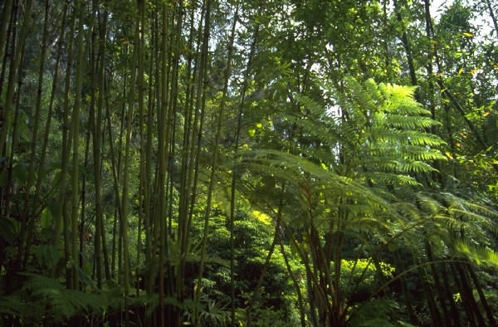
検非違使（けびいし）に問われたる木樵（きこ）りの物語
さようでございます。あの死骸（しがい）を見つけたのは、わたしに違いございません。・・・・・・
検非違使に問われたる旅法師（たびほうし）の物語
検非違使に問われたる放免（ほうめん）の物語
検非違使に問われたる媼（おうな）の物語
多襄丸（たじょうまる）の白状
清水寺に来れる女の懺悔
巫女（みこ）の口を借りたる死霊の物語
『藪の中』

Slide 52
多視点の有効性
システムアーキテクチャーのための多視点
IBM研究所 Zachman博士によるアーキテクチャフレームワーク提案(Zachman, 1987)
情報システム系において多数のアーキテクチャフレームワーク誕生(TOGAF 1995,FEAF 1999, DODAF 2003)
アーキテクチャの多視点における視点の定義(IEEE1220 2000)
多視点の応用
社会システムへの応用(Shirasaka 2009)
52

Slide 53
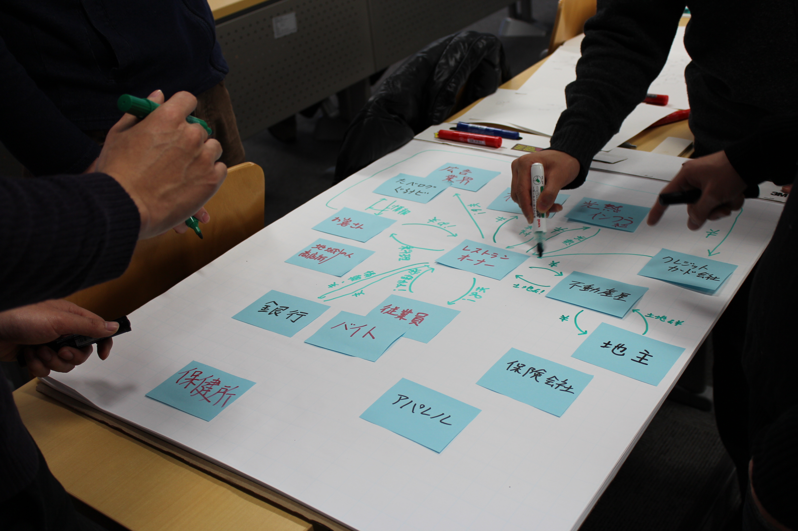
コンセプト創りのための手法
Customer Value Chain Analysis
顧客価値連鎖分析
石井浩介・飯野謙次(2008),価値づくり設計, pp.20-25.
システムを“価値”の視点から見たアーキテクチャ
53

Slide 54


ＨＰ社：心電モニタ
HP
＄＆！
！
国
＄
保険会社
＄＆！
？
！
石井浩介・飯野謙次 (2008: pp.20-25)をもとに作成
54

Slide 55
ＣＶＣＡのステップ
石井浩介・飯野謙次 (2008: 20-25)
ステークホルダーのリストアップ
決定権者、顧客、パートナー、規格団体など
ステークホルダー間の価値とその流れの識別
金銭、資本など：￥で表現
物品、サービス、情報など：適当なアイコンで表現
クレーム、規格の影響、投票など：！で表現
分析
重要なカスタマは誰か？：￥と！を追跡
それぞれにとっての価値は何か？：ＩｎとＯｕｔの変化
クレーム等Negativeな影響を与える人に注目
ステークホルダーのリストアップ
決定権者、顧客、パートナー、規格団体など
ステークホルダー間の価値とその流れの識別
金銭、資本など：￥で表現
物品、サービス、情報など：適当なアイコンで表現
クレーム、規格の影響、投票など：！で表現
分析
重要なカスタマは誰か？：￥と！を追跡
それぞれにとっての価値は何か？：ＩｎとＯｕｔの変化
クレーム等Negativeな影響を与える人に注目
ステークホルダーのリストアップ
決定権者、顧客、パートナー、規格団体など
ステークホルダー間の価値とその流れの識別
金銭、資本など：￥で表現
物品、サービス、情報など：適当なアイコンで表現
クレーム、規格の影響、投票など：！で表現
分析
重要なカスタマは誰か？：￥と！を追跡
それぞれにとっての価値は何か？：ＩｎとＯｕｔの変化
クレーム等Negativeな影響を与える人に注目
HP
HP
55
＄＆！
！

Slide 56
ＨＰ社：心電モニタ
HP
＄＆！
！
お金は出ていくだけ？
石井浩介・飯野謙次 (2008: pp.20-25)をもとに作成
56

Slide 57
ＨＰ社：心電モニタ
HP
＄＆！
！
国
＄
保険会社
＄＆！
？
！
石井浩介・飯野謙次 (2008: pp.20-25)をもとに作成
57

Slide 58
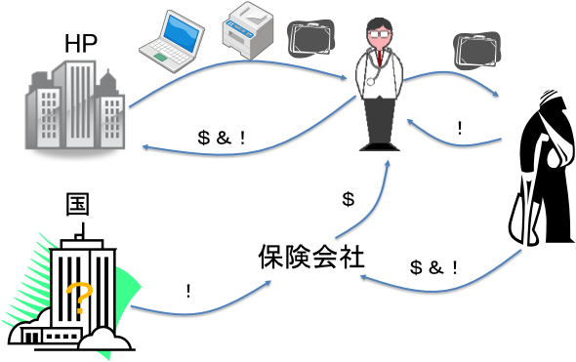
CVCA
シナリオグラフで選んだシナリオについて、CVCAを作成しましょう！
４、５個くらいを目安に
ステークホルダーのリストアップ
ステークホルダー間の価値とその流れの識別
58

Slide 59
休憩：５分
ぜひ他のチームのCVCAを
見てみて下さい！
59

Slide 60
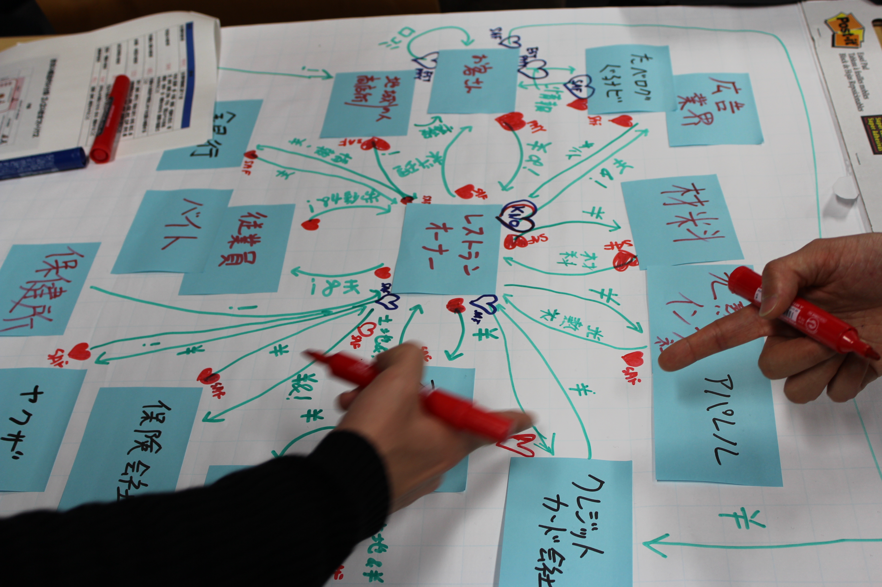
コンセプト創りのための手法
Wants Chain Analysis
欲求連鎖分析
牧野由梨恵，白坂成功，牧野泰才，前野隆司(2012),
欲求連鎖分析,日本機械学会論文集（C 編）, 78 巻 785 号
システムを“欲求”の視点から見たアーキテクチャ
60

Slide 61
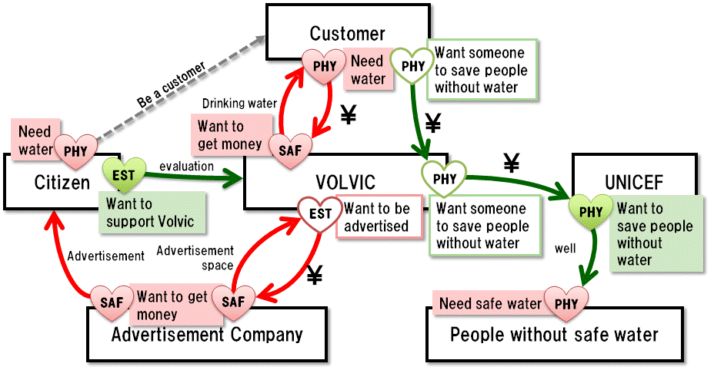
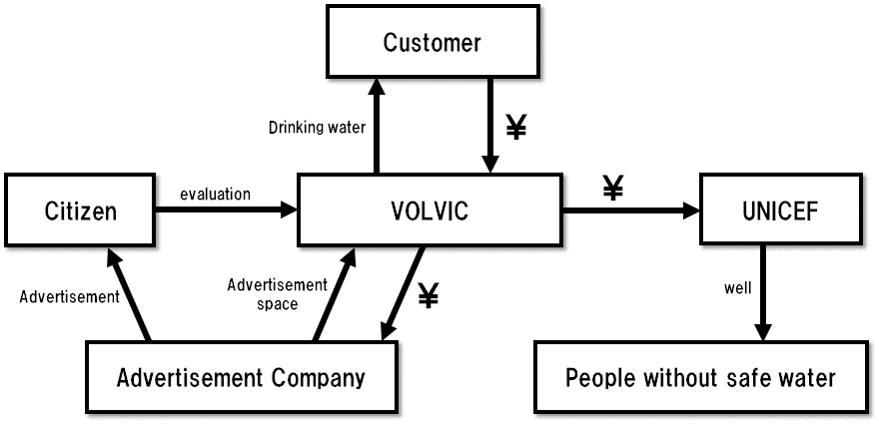


CVCAの欠点
ステークホルダが“どのように(how)”関係しているかを表す
“なぜ(why)”システムの構造がそのようになっているのかを明示しない
ＷＣＡ
“なぜ(why)”システムの構造がそのようになっているのかを分析するための手法
多様な欲求を持つステークホルダを持つ複雑なビジネスモデルや社会システムを分析・設計するための手法
61

Slide 62
２つの欲求の分析を活用
欲求の質的な分類：マズローの欲求に関する研究
欲求の構造的な分類：２ｘ２の欲求マトリクス
Obj
Self Other
Sbj
Other Self
62

Slide 63
欲求の質的な分類：マズローの欲求に関する研究
認知
理解
審美
自己実現
承認自尊
所属と愛
安全
生理
63

Slide 64
欲求 | 意味
生理的欲求 | 生理的動機に基づく欲
安全の欲求 | 安全(医療・鹿・失業・障害・老齢も含む),安定,依存,保護,恐怖・不安・混乱からの自由,構造・秩序・法・制限を求める,保護の強固さを求めること
所属と愛の欲求 | 所属する集団や家族における位置の確保すること
自尊・承認の欲求 | 強さ,達成,適切さ,熟達と能力,自信,独立,自由を得ること.評判,信望,地位,名声,栄光,優越,承認,注意,重視,威信,評価を得ること
自己実現の欲求 | 全体性,完全性,完成,正義,躍動,富裕,単純,美,善,独自性,無礙,遊興,真実・正直・現実,自己充足を達成すること
認知・理解の欲求 | 好奇心を満足させる,知る,理解すること
審美的欲求 | 鑑賞,熟考,瞑想をすること
64

Slide 65
欲求の構造的な分類：２ｘ２の欲求マトリクス
対象
Colored
動作主
Colored
Outline
Red
Green
65

Slide 66
ＷＣＡのステップ
CVCAのそれぞれのステークホルダがその行為に至った欲求がどの欲求に基づくかを推定し，矢印の始点にハートマークを記入する．
三つの欲求連鎖ルールを基に，全てのステークホルダの欲求の充足状況を確認する．
ルールを満たしてなければステークホルダを追加し、１から繰り返す。
必要があれば、いつでもステークホルダを追加して、ＣＶＣＡを修正してもいい。
66

Slide 67
CVCAのそれぞれのステークホルダがその行為に至った欲求がどの欲求に基づくかを推定し，矢印の始点にハートマークを記入する．このとき以下もおこなう。
欲求の補足説明を，欲求のマークの横に記述する．
矢印の色を，欲求の色（利己＝赤，利他＝緑）に変更する．
人の行動は，複数の欲求に基づく場合が多々ある．その場合は，一つの行動に対し，複数の欲求を記入する．
67

Slide 68
Obj
Self Other
矢印の始点に
ハートマーク
Sbj
Other Self
補足説明
矢印の色を
欲求の色に
68

Slide 69
三つの欲求連鎖ルールを基に，全てのステークホルダの欲求の充足状況を確認する。
利己的欲求（左側，赤ハート）：その者に向かう矢印により欲求が充足すること（ただし，自己実現欲求の場合は当人に向かう矢印は不要）
Obj
Self Other
Sbj
Other Self
69

Slide 70
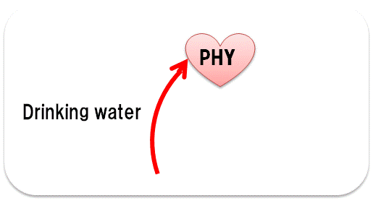
Obj
Self Other
Sbj
Other Self
70

Slide 71
三つの欲求連鎖ルールを基に，全てのステークホルダの欲求の充足状況を確認する。
利他的欲求（右側，緑ハート）：そのステークホルダから出る矢印と，対象に向かう矢印があること
Obj
Self Other
Sbj
Other Self
71

Slide 72
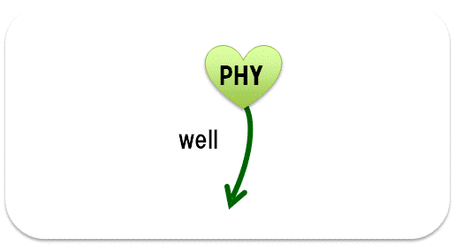
Obj
Self Other
Sbj
Other Self
72

Slide 73
三つの欲求連鎖ルールを基に，全てのステークホルダの欲求の充足状況を確認する。
他力の欲求（下側，白抜き）：ステークホルダから出た矢印が動作主を介して対象に向かう連鎖を描くこと
Obj
Self Other
Sbj
Other Self
73

Slide 74
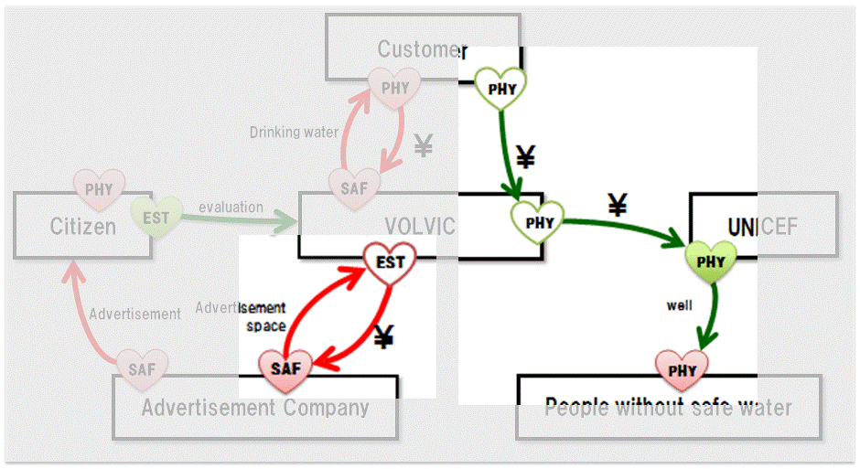
Obj
Self Other
Sbj
Other Self
74

Slide 75
新しいアイデアを出すためのＴｉｐｓ
欲求の構造的な分類：２ｘ２の欲求マトリクス
→緑のハートを考えてみる。
欲求の質的な分類：マズローの欲求に関する研究
→欲求の質を変えてみる。
75

Slide 76
WCA
シナリオグラフで選んだシナリオについて、WCAを作成しましょう！（今日は2x2マトリクスのみ！）
CVCAのそれぞれのステークホルダがその行為に至った欲求がどの欲求に基づくかを推定し，矢印の始点にハートマークを記入する．（緑のハートが多くなるように考えてみましょう！）
Obj
Self Other
Sbj
Other Self
76

Slide 77
77

Slide 78
講義資料の再利用は自由ですが、
使用する際には、
慶應義塾大学SDM研究科主催
「慶應イノベーティブデザインスクール」
での資料であることを明記してください。
78

Slide 79
ボランティア
スタッフ
募集中！
認定制度
模索中！
デザイン思考の研究者と
ロゴも募集中
いつでも、
質問・意見・見学大歓迎
teaching
staffs
79

Slide 80
慶應SDMにおける協働ワークショップ関連研究成果の例
【学術論文】
牧野由梨恵，白坂成功，牧野泰才，前野隆司，欲求連鎖分析（人々の欲求の多様性を考慮した社会システムの分析・設計手法），日本機械学会論文集C編，Vol. 78, No. 785, 2012年1月, pp. 214-227
早田吉伸，前野隆司，白坂成功，保井俊之，国内外事例分析に基づく日本型フューチャーセンターのデザイン―地域課題解決のための協働プラットフォームの実現を目指して，地域活性研究 Vol.3, 2012年3月, pp.85-94
Toshiyuki Yasui, A New Systems-Engineering Approach for a Socio-Critical System: A Case Study of Claims-Payment Failures of the Japan’s Insurance Industry , International Council on Systems Engineering (INCOSE), Systems Engineering Journal Vol.14 No.4, 2011年12月, pp.349-363
津々木晶子, 保井俊之, 白坂成功, 神武直彦，システムズ・アプローチによる住民選好の数量化・見える化: 中心市街地の新しい政策創出の方法論，関東都市学会年報，第13号，2011年10月, pp.110-116
Naohiko Kohtake, Takashi Maeno, Hidekazu Nishimura and Yoshiaki Ohkami, Graduate Education for Multi-Disciplinary System Design and Management : Developing Leaders of Large-Scale Complex System Design and Management, Synthesiology , English Edition, Vol. 3, No. 2, 2010年9月, pp. 124-139
神武直彦，前野隆司，西村秀和，狼嘉彰，学問分野を超えた「システムデザイン・マネジメント学」の大学院教育の構築－大規模・複雑システムの構築と運用をリードする人材の育成を目指して－，シンセシオロジー－構成学，Vol. 3，No. 2，2010年5月, pp. 112-126
【学会発表】
Hiroyuki Yagita, Akira Tose, Madoka Nakajima, Sun K. Kim and Takashi Maeno, A Validation Regarding Effectiveness of Scenario Graph, Proc. ASME 2011 International Design Engineering Technical Conferences, August 2011, Washington, USA
Takashi Maeno, Yurie Makino, Seiko Shirasaka, Yasutoshi Makino and Sun K. Kim, Wants Chain Analysis: Human-Centered Method for Analyzing and Designing Social Systems, Proc. International Conference on Engineering Design, August 2011, Copenhagen, Demark, pp. 302-310
Koichi Takahashi and Takashi Maeno, The Causal SWOT Analysis using Systems Thinking ?A Tool for Situational Analysis Workshop, Proc. 55th Annual Conference of the International Society of System Sciences, 2011, CD-ROM, Hull, UK
Madoka Nakajima, Hiroyuki Yagita and Shoichi Sasaki, System Design Approach Derives a New Type of Insurance, Proceedings of the 5th International Conference on Business and Technology Transfer (ICBTT2010), pp130-135
Sun K. Kim, Shinichiro Haruyama, Takashi Maeno, Tetsuya Toma and Yoshiaki Ohkami, Preliminary Validation of Scenario-based Design for Amorphous Systems, 20th INCOSE International Symposium, July 2010, Chicago, USA
Naohiko Kohtake, Takashi Maeno, Hidekazu Nishimura and Yoshiaki Ohkami, Graduate Program in Multi-Disciplinary System Design and Management, 20th INCOSE International Symposium, July 2010, Chicago, USA
Sun K. Kim, Whitfield Fowler, Kosuke Ishii and Takashi Maeno, Tools for Project-based Active Learning of Amorphous Systems Design: Scenario Prototyping and Cross Team Peer Evaluation, Proc. ASME 2009 International Design Engineering Technical Conferences, 2009
Kosuke Ishii, Olivier de Weck, Shinichiro Haruyama, Takashi Maeno, Sun K. Kim, and Whitfield Fowler, Active Learning Project Sequence: Capstone Experience for Multi-disciplinary System Design and Management Education, Proc. International Conference on Engineering Design, 2009, pp. 57-68
Seiko Shirasaka, A Standard Approach To Find Out Multiple View Points to Describe an Architecture of Social Systems-Designing Better Payment Architecture To Solve Claim-Payment Failures Of Japan’s Insurance Companies -, 19th INCOSE International Symposium, July 2009, Singapore
【著書】
保井俊之，「日本」の売り方: 協創力が市場を制す, 角川ワンテーマ21（新書），2012年3月
仲谷正史，筧康明，白土寛和，前野隆司，他，視×触 視ること、触れること、感じること（テクタイル―未来社会のための触体験デザイン），慶應義塾大学アート・センター／booklet 19，2011年3月
前野隆司，思考脳力のつくり方―仕事と人生を革新する四つの思考法，角川ワンテーマ21（新書），2010年4月
80

Slide 81
See you next week!
http:// www.sdm.keio.ac.jp
http://lab.sdm.keio.ac.jp/idc/
81

Slide 82
この後、懇親会
この部屋で1時間30分程度、一部教員、
ティーチングスタッフがおりますので、
いろいろお話してください。
このビル1Fにコンビニありますので、
各自、飲み物、食べ物をお持ちください。
懇親会後、後片付けなどお手伝い頂けると
OPEN KiDSスタッフ一同嬉しゅうございます。
82

